Slide 1
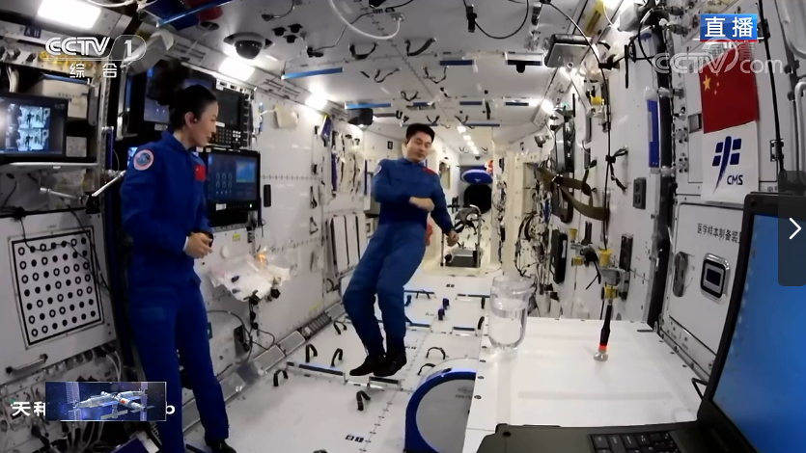
跨学科实践 为“天宫课堂”设计一个小实验
《太空验证牛顿第一定律——天宫课堂惯性实验探究》

Slide 2
01
回顾
（牛顿第一定律）
定律发现历程
伽利略的理想斜面实验为牛顿第一定律奠定基础，牛顿在此基础上总结归纳。

Slide 3
牛顿第一定律
一切物体在没有受到力的作用时，总保持静止状态或匀速直线运动状态。
定律解读
1.“一切”适用于所有物体。
2.“没有受到力的作用”是定律成立的条件。
3.“总”一直、不变。
“力”是指物体受到的所有力的合力，包括重力、摩擦力等。 “保持运动状态”意味着物体在没有力作用时，其速度和方向都不会改变。

Slide 4
02
天地对比实验

Slide 5
地面实验
（小球在桌面滚动停止）
空间站实验

Slide 6
实验目的：
验证牛顿第一定律（惯性定律），观察在微重力环境下物体的运动状态变化。
实验原理：
一切物体在没有受到力的作用时，总保持静止状态或匀速直线运动状态。
在地球上，由于重力和摩擦力的影响，物体很难保持匀速运动；但在太空微重力环境下，物体更接近“不受力” 的理想状态，能更明显地展示惯性现象。
实验器材：
一个小钢球（或光滑塑料球）
一根带凹槽的轨道（或直尺）
摄像机（直播实验现象）

Slide 7
实验方法：
航天员将小钢球放在轨道上，轻轻推一下，让它沿轨道运动。
在地球上，小球会因为摩擦力和重力很快停下；但在太空站里，小球几乎保持匀速直线运动，直到碰到轨道尽头。
航天员可以改变推动力度，观察小球的运动状态（速度不同，但都近似匀速运动）。

Slide 8
对比表格
环境 | 运动时间 | 受力情况
地面 | 2秒停止 | 重力+摩擦力
太空 | 持续运动 | 近似零受力
实验展示：
对比地面实验（小球很快停下）和太空实验（小球几乎不停），说明“外力（如摩擦力）是改变物体运动状态的原因”。

Slide 9
“为什么太空中的小球比地球上的运动得更久？”

Slide 10
太空惯性实验设计
实验器材：
激光测距仪（安装于轨道尽头）
电子计时器（与测距仪联动）
刻度标尺（贴在轨道旁，视频可读）
操作步骤：
航天员推出小球时同步启动计时器
小球通过轨道中点（50cm标记处）时记录时间t₁
小球到达轨道尽头（100cm处）触发激光测距仪停止计时（t₂）
计算平均速度：v = (100cm-50cm)/(t₂-t₁)
模拟数据示例（供课件使用）
实验次数 | 推力大小（描述） | 时间（s） |  | 平均速度（cm/s） | 运动状态
第一次 | 轻推 | 0→50cm | 2.0 | 25 | 匀速
 |  | 50→100cm | 2.0 | 25
第二次 | 中等推力 | 0→50cm | 1.0 | 50 | 匀速
 |  | 50→100cm | 1.0 | 50
第三次 | 用力推 | 0→50cm | 0.5 | 100 | 匀速
 |  | 50→100cm | 0.5 | 100
数据分析：
速度基本保持不变，验证了"近似匀速运动"的结论

Slide 11
03
太空实验揭秘

Slide 12
实验过程
01
航天员推出小球
航天员在空间站中轻轻推出小球，小球开始运动。 实验开始时，小球受到航天员的推力作用，获得初速度。
02
小球匀速运动
小球在空间站内沿直线匀速运动，轨迹清晰可见。 小球在运动过程中，速度大小和方向保持不变。
03
碰到舱壁停止
小球最终碰到舱壁，受到接触力作用而停止运动。 接触力改变了小球的运动状态，使其停止。

Slide 13
PowerPoint
04
拓展思考

Slide 14
惯性在不同环境下的表现
01
02
03
地球环境
太空环境
月球环境
在地球表面，物体受到重力和摩擦力等外力作用，惯性表现不明显。 地球环境中的惯性受到外力的干扰，难以观察。
在太空环境中，物体几乎不受外力作用，惯性表现明显。 太空实验为研究惯性提供了理想的环境。
月球表面重力较小，物体的惯性表现介于地球和太空之间。 月球环境中的惯性研究有助于了解不同引力环境下的物理现象。

Slide 15
05
互动环节

Slide 16
选择题互动
月球实验猜想
01
若在月球做此实验，小球运动时间会？ A.比地球短 B.介于天地之间 C.和太空站一样
答案B，因月球有弱重力，小球会受到一定阻力，但运动时间比地球长。
02
互动讨论
讨论生活中哪些设计利用了惯性？ 讨论如果空间站加速运动，小球会怎样？
答案：相对舱体向后匀速运动

Slide 17
06
练习环节

Slide 18
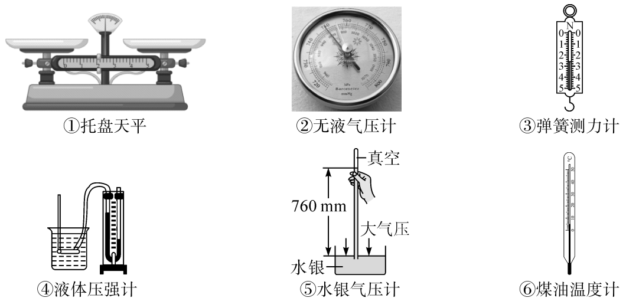
1. 在中国空间站内，以下实验器材能否有效使用？请进行归类，并说明理由。

Slide 19
仍能有效使用的器材 (选填序号) | 理由
无液气压计是利用气压工作的，与重力无关，所以能在微重力状态下有效使用。
②
弹簧测力计是利用在弹性限度内，弹簧的伸长量与拉力成正比的原理制成的，与重力无关，所以能在微重力状态下有效使用。
③

Slide 20
仍能有效使用的器材 (选填序号) | 理由
煤油温度计是利用液体热胀冷缩原理工作的，在失重条件下温度的变化仍然会引起液体体积的变化，所以能在微重力状态下有效使用。
⑥

Slide 21
不能有效使用的器材 (选填序号) | 理由
天平是利用杠杆的原理，天平平衡需要物体对托盘的压力，在失重状态下物体对托盘没有压力，所以不能在微重力状态下有效使用。
①
液体压强计是靠U形管内液面的高度差反映压强的，在失重状态下液体对橡皮膜没有压强，不能在微重力状态下有效使用。
④

Slide 22
不能有效使用的器材 (选填序号) | 理由
水银气压计，在失重状态下，水银不会产生压强，所以不能在微重力状态下有效使用。
⑤

Slide 23
二、“探究运动和力的关系”实验
2. 在空间站“探究运动和力的关系”实验中，准备三条相同的长木板，使它们都固定在空间站内，分别在长木板的一端安装一个相同的弹簧，并在其上面分别铺上并固定毛巾、纸板和玻璃板。把相同的小车放在弹簧自由端旁边，利用小车挤压弹簧，松手，小车在弹力的作用下向右运动。

Slide 24
(1)实验中每次均让小车挤压弹簧的长度_____，目的是使小车在水平面上开始滑行时获得相同的_____。
(2)利用相机给小车拍摄频闪相片，以下符合实际情况的是____。
相同
速度
C

Slide 25
(3)在空间站做实验时，长木板上的小车_____摩擦力，原因是：______________________。
(4)在空间站做实验还需要通过推理得出“牛顿第一定律”吗？你的答案是：________。
不受
小车处于微重力环境中
不需要

Slide 26
【项目拓展】
小明在看“天宫课堂”的“浮力消失实验”，发现空间站中的乒乓球没有浮上来，如图1－甲所示。同学们在课堂上做相同的实验，乒乓球却能漂浮在水面上，如图乙所示。小明为弄清楚其中的原因，对浮力的相关知识进行了如下探究：

Slide 27
(1)如图丙所示，把两个乒乓球放入瓶口向下、底部被剪开的矿泉水瓶中，当向瓶中加水时，上面的乒乓球漂浮，底部的乒乓球却没有上浮。小明思考得出结论：上面的乒乓球由于下表面有水，受到水向____的压力而上浮；而底部的乒乓球由于仅
有上表面受到水向____的压力而没有受到浮力，
所以没有上浮。 (均选填“上”或“下”)
上
下

Slide 28
(2)“太空教师”告诉我们，“天宫”中的乒乓球处于失重状态，水虽然具有流动性，但其内部却不会对放入其中的乒乓球表面任何一个位置产生压力，乒乓球上下表面就不会产生_______，乒乓球没有受到浮力的作用，所以不会浮上来。
压力差

